Slide 1
Hardware Security Modules

Slide 2
Inhaltsverzeichnis
Teil 1
Teil 2
Hardware Security Modules
Einleitung
Was ist ein HSM?
Funktionen
Geschichte
Formen
Physikalische Sicherheit
Standards
Anwendungsbereiche
Seitenkanalangriffe
Passive Angriffe
1) SPA
2) DPA
3) Sound Analysis
4) Timing Attack
5) Van-Eck-Phreaking
6) Shared Memory
Aktive Angriffe
1) DFA
2) EMFI
3) Cold Boot Attack

Slide 3
Einleitung Was ist ein Hardware Security Module?
Deutsch: Hardware Sicherheitsmodul (HSM)
Hardwareprodukte, die kryptographische Operationen in einer sicheren und effizienten Umgebung ermöglichen
Erstellung und Verwaltung von Schlüsseln

Slide 4
Einleitung Funktionen
Symmetrische & Asymmetrische Ver- & Entschlüsselung
Digitale Signaturen
Hashfunktionen
Generierung von echten Zufallszahlen
True Random Number Generator (TRNG)
Generierung von Pseudozufallszahlen
Pseudo-Random Number Generator (PRNG)

Slide 5
Einleitung Geschichte
Erstes HSM 1989 von IBM für militärische Zwecke entwickelt
Anschließend vor allem für ATMs (Automated Teller Machines)
Heutzutage gibt es viele weitere Anwendungsbereiche

Slide 6
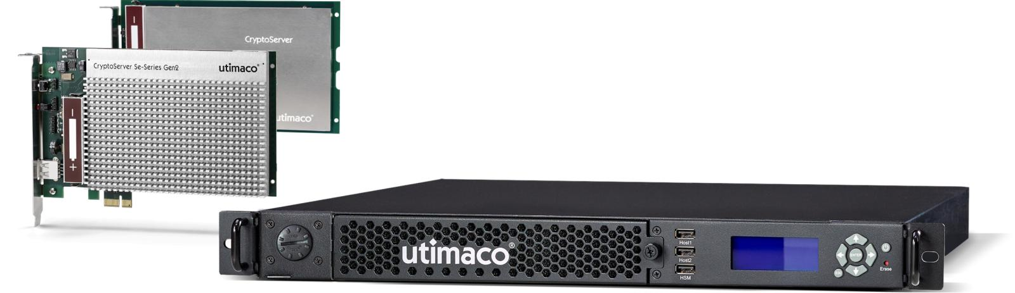
Einleitung Formen
PCIe Karte (Peripheral Component Interconnect Express)
Integration in eigene Rechner/Server
Netzwerk Applikation inkl. Server

Slide 7
Inhaltsverzeichnis
Teil 1
Teil 2
Hardware Security Modules
Einleitung
Physikalische Sicherheit
Power Analysis
Timing Attack
Cold Boot Attack
Physischer Zugang
Standards
Anwendungsbereiche
Seitenkanalangriffe
Passive Angriffe
1) SPA
2) DPA
3) Sound Analysis
4) Timing Attack
5) Van-Eck-Phreaking
6) Shared Memory
Aktive Angriffe
1) DFA
2) EMFI
3) Cold Boot Attack

Slide 8
Physikalische Sicherheit Power Analysis
1. Maßnahme
Erhöhter Energieverbrauch -> Stromspitzen treten auf
Kondensatoren im HSM fangen die Stromspitzen ab
Erhöhter Energieverbrauch ist nach außen nicht mehr sichtbar

Slide 9
Physikalische Sicherheit Power Analysis
2. Maßnahme
Kryptographische Verfahren sind in der Firmware so implementiert, dass Rechenoperationen immer gleich viel Energie verbrauchen
Bsp. RSA: Falls nur eine „square“ Berechnung gemacht wird
Zusätzliche „Dummy“ Berechnungen
„square“ verbraucht genau so viel Energie wie „square and multiply“
Keine Rückschlüsse auf Eingaben durch Power Analysis möglich

Slide 10
Physikalische Sicherheit Timing Attack
Kryptographische Verfahren sind in der Firmware so implementiert, dass Rechenoperationen eine konstante Dauer haben
Bsp. RSA: Falls nur eine „square“ Berechnung gemacht wird
Kurzes Timeout, nachdem Berechnung fertig ist
„square“ benötigt genauso viel Rechenzeit wie „square and multiply“
Keine Rückschlüsse auf verwendete Schlüssel möglich

Slide 11
Physikalische Sicherheit Cold Boot Attack
Temperatur des HSMs wird durchgehend gemessen
Fällt die Temperatur unter einen bestimmten Wert, kommt es zu einer Nullstellung
Def. Nullstellung (engl. „Zeroisation“): Löschen von sensiblen Parametern (z.B. Schlüssel) aus einem kryptographischen Modul, um die Offenlegung zu verhindern
Oft benötigt ein Cold Boot Attack zusätzlich physischen Zugang zum Gerät, um erfolgreich zu sein (siehe nächste Folie)

Slide 12
Physikalische Sicherheit Physischer Zugang
Angriff:
Angreifer verschafft sich physischen Zugang zu den einzelnen Komponenten eines HSMs
Wie? Nutzung spezieller Werkzeuge oder Säuren
Warum? Auswertung der Komponenten bei Erfolg

Slide 13
Physikalische Sicherheit Physischer Zugang
1. Maßnahme
Siegel auf dem Deckel eines HSMs
Bei physischem Zugang wird das Siegel automatisch zerstört
Angriff ist sichtbar und nachweisbar
2. Maßnahme
Platine wird mit einer Vergussmasse aus Harz geschützt
Bei Entfernung des Harz wird die Platine wahrscheinlich zerstört

Slide 14
Physikalische Sicherheit Physischer Zugang
3. Maßnahme
Platine wird mit einem Metallkörper geschützt, der die einzelnen Komponenten des HSMs verdeckt
Kombination mit einem…
…Schalter: Bemerkt die Entfernung des Metallkörpers
…Lichtsensor: Bemerkt, ob Licht an die Platine kommt (weil der Metallkörper entfernt wurde)
Nullstellung, sobald eines der Ereignisse eintritt

Slide 15
Physikalische Sicherheit Physischer Zugang
4. Maßnahme
HSM wird mit einer Sensorfolie aus verschränkten Leiterbahnen ummantelt
Sobald eine Leiterbahn durchtrennt wird -> Nullstellung
ü

Slide 16
Kosten eines Standard HSMs
4000€ bis zu 27000€ je nach Performance
Durchschnitt: 15500€
Fortgeschrittenere Modelle fangen bei 9000€ an
HSMaaS (HSM as a Service)

Slide 17
Inhaltsverzeichnis
Teil 1
Teil 2
Hardware Security Modules
Einleitung
Physikalische Sicherheit
Standards
FIPS
Anwendungsbereiche
Seitenkanalangriffe
Passive Angriffe
1) SPA
2) DPA
3) Sound Analysis
4) Timing Attack
5) Van-Eck-Phreaking
6) Shared Memory
Aktive Angriffe
1) DFA
2) EMFI
3) Cold Boot Attack

Slide 18
Standards
FIPS 140 – 2 (Federal Information Processing Standards)
Vom NIST (National Institute of Standards and Technology)
Beschreibt die Sicherheitsanforderungen an ein kryptographisches Modul in 4 Leveln
Common Criteria
PCI HSM (Payment Card Industry)

Slide 19
Standards FIPS
Level 1:
Mindestens ein korrekt implementierter kryptographischer Algorithmus
Level 2:
Physikalische Angriffe müssen nachweisbar sein
Rollenbasierte Authentifizierung der Nutzer
Level 3:
Schutz/Widerstand gegen Angriffe
Erkennung und Reaktion auf Angriffe
Identifizierung der Nutzer

Slide 20
Standards FIPS
Level 4:
Schutz-Ummantelung des gesamten Moduls, die Angriffe erkennt und darauf reagiert
Schutz vor Spannungen und Temperaturen außerhalb des normalen Betriebs (auch Angriffe)
Besonders geeignet für Nutzung in ungesicherter Umgebung

Slide 21
Standards FIPS
Standard HSMs erfüllen Level 3, fortgeschrittene Modelle Level 4
Anforderungen an Authentifizierung und Identifizierung zeigen, dass nicht nur physikalische Sicherheit wichtig ist
Sichere Infrastruktur (nicht HSM-spezifisch)
Schutz der Serverräume
Verschlüsselte Kommunikation
Regeln zur Verwendung der Schlüssel

Slide 22
Inhaltsverzeichnis
Teil 1
Teil 2
Hardware Security Modules
Einleitung
Physikalische Sicherheit
Standards
Anwendungsbereiche
Seitenkanalangriffe
Passive Angriffe
1) SPA
2) DPA
3) Sound Analysis
4) Timing Attack
5) Van-Eck-Phreaking
6) Shared Memory
Aktive Angriffe
1) DFA
2) EMFI
3) Cold Boot Attack

Slide 23
Anwendungsbereiche
Banken
Kontrolle der PIN Eingabe (Geldautomaten, etc.)
Überprüfung von Kredit-/Debitkarten-Transaktionen durch Kontrolle der Sicherheitscodes
Zertifizierungsstellen (z.B. von X.509 Zertifikaten)
Generieren, Speichern und Verwalten von asymmetrischen Schlüsselpaaren
elektronische Signaturen, Transport Layer Security (TLS)

Slide 24

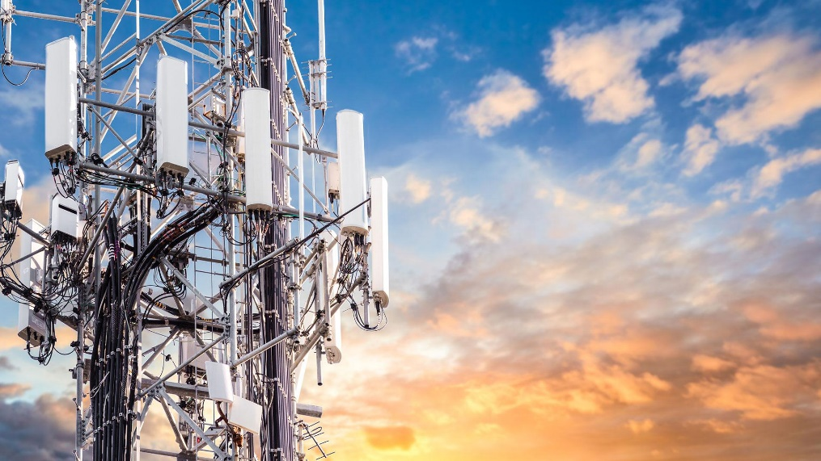


Anwendungsbereiche weitere Bereiche

Slide 25
FH Aachen Fachbereich Informatik Daniel Bachmann & Mick Dahlhaus

